Slide 1
Текстовый редактор с поиском и заменой по регулярным выражениям
Курсовая работа по дисциплине «Программирование на языке C#»
Выполнил: Бербека Вадим Вадимович
Группа: ФТ25ДР62ПФ
Руководитель: Калинкова Елена Вячеславовна
Тирасполь, 2026

Slide 2
Почему тема важна?
Текстовые данные часто требуют поиска не конкретной строки, а фрагмента по заданному шаблону
Много текстовых данных
Обычный поиск ограничен
Regex ищет по шаблону
документы, код, логи, конфигурации
числа, даты, пробелы, email
ищет только точное совпадение
Замена автоматизирует работу
можно быстро менять однотипные фрагменты
Текст
Regex
Поиск
Замена

Slide 3

Что необходимо разработать?
Основная задача работы — создать настольное приложение для обработки текста с помощью регулярных выражений
Цель
Разработать текстовый редактор на C# с поиском и заменой по регулярным выражениям
Изучить регулярные выражения
Выбрать средства разработки
Спроектировать структуру проекта
Реализовать работу с файлами
Реализовать поиск и замену
Провести тестирование

Slide 4


Регулярные выражения
Шаблоны, которые позволяют находить фрагменты текста по заданной структуре
Регулярное выражение описывает правило поиска, а не конкретную строку
\d+
числа
[A-Za-z]+
латинские слова
\s+
пробелы и переносы
(\d{2})\.(\d{2})\.(\d{4})
дата с группами
\d+ → 2026, 1500, 245

Slide 5

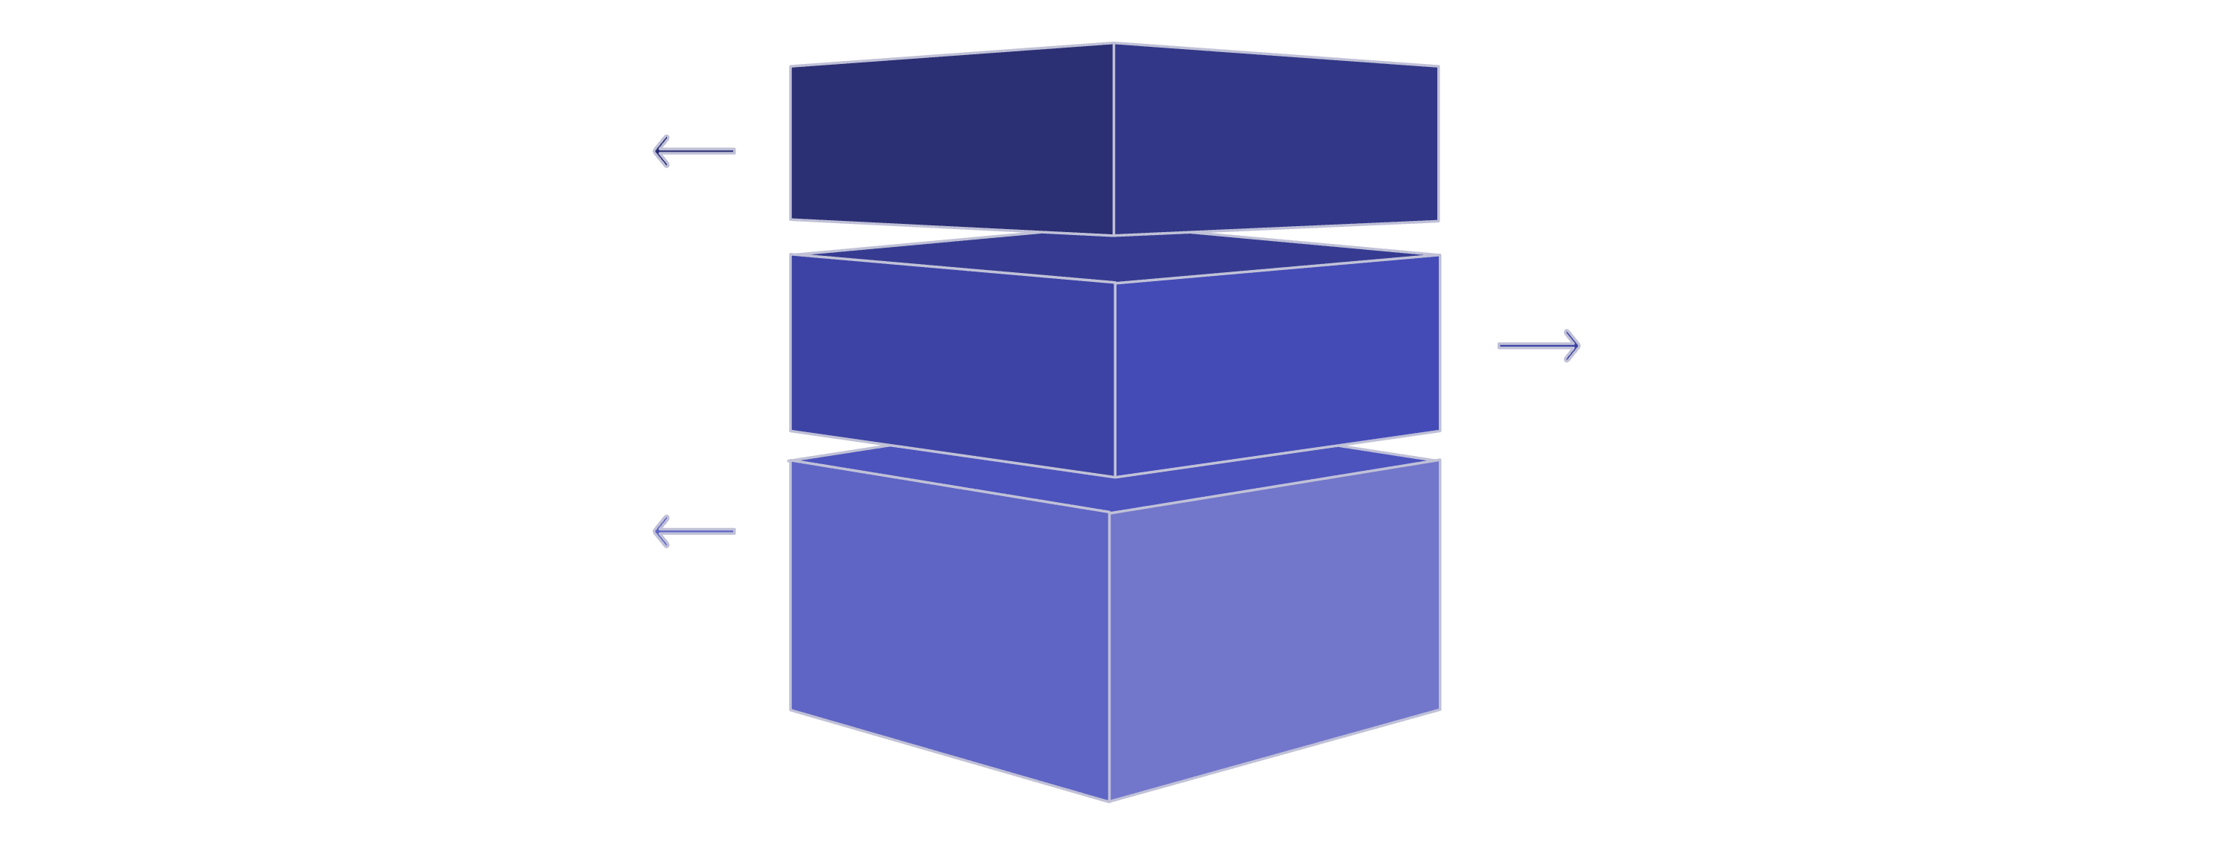
Средства разработки
Для реализации приложения использованы C#, .NET 8 и WinUI 3
Технологическая основа приложения
Win UI 3
интерфейс
.NET 8
Библиотеки
C#
Логика
XAML
RichEditBox
разметка интерфейса
область редактирования
Regex
Visual Studio
поиск и замена
сборка и отладка

Slide 6


Почему WinUI 3?
WinForms
WinUI 3
классический подход, изученный в рамках курса
современный интерфейс Windows-приложений
XAML-разметка
Windows App SDK
структура окна описывается декларативно
актуальный стек для настольных приложений
Практический опыт
работа с RichEditBox, выделением и подсветкой
WinUI 3 сложнее WinForms, но позволяет получить опыт современного интерфейсного фреймворка.

Slide 7
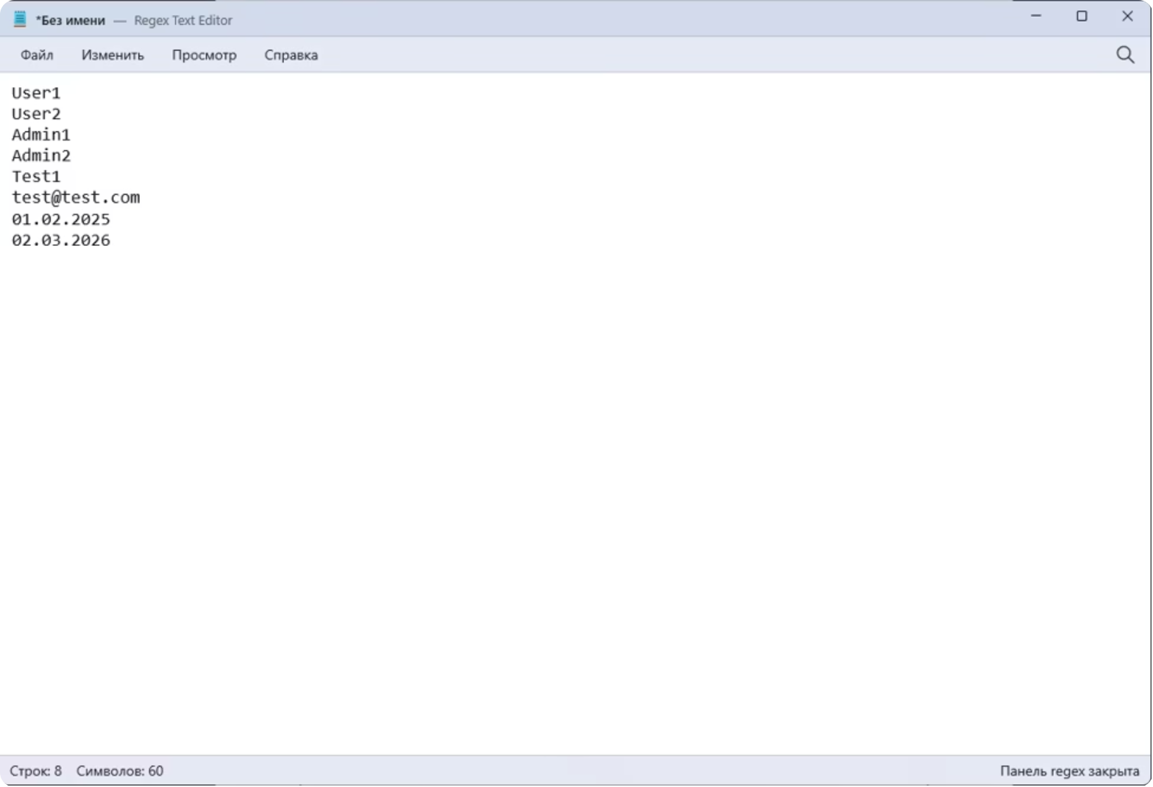
Интерфейс приложения
Строка заголовка
Имя документа и состояние изменений
Меню
Файл / Изменить / Просмотр / Справка
RichEditBox
Область редактирования, шрифт Consolas
Панель Regex
Поле шаблона, замены, кнопки навигации
Строка состояния
Строк, символов, статус операции

Slide 8

Структура проекта
Архитектура приложения
MainWindow.xaml
MainWindow.xaml.cs
разметка UI
код окна
MainWindowViewModel
Services / Models
логика состояния
бизнес-логика
RegexService
FileService
FilePickerService
поиск и замена
чтение и запись файлов
выбор файла
EditorDocumentService
RegexSearchState
SearchResult
работа с RichEditBox
состояние поиска
найденное совпадение

Slide 9




Работа с файлами
Создать
Открыть
Редактировать
Сохранить
FilePickerService
FileService
EditorFileState
выбор файла
чтение и запись
состояние документа
EditorStatistics
строки и символы
При несохранённых изменениях пользователь получает предупреждение.

Slide 10


Механизм поиска
Алгоритм поиска
Проверка
SearchResult
IsMatch / валидация
позиция и значение
Шаблон Regex
Regex.Matches
Подсветка
ввод пользователя
список совпадений
выделение в тексте
Start
Length
Состояние поиска хранится в RegexSearchState: список совпадений, текущий индекс, счётчик замен.
начальная позиция
длина фрагмента
Value
найденное значение

Slide 11
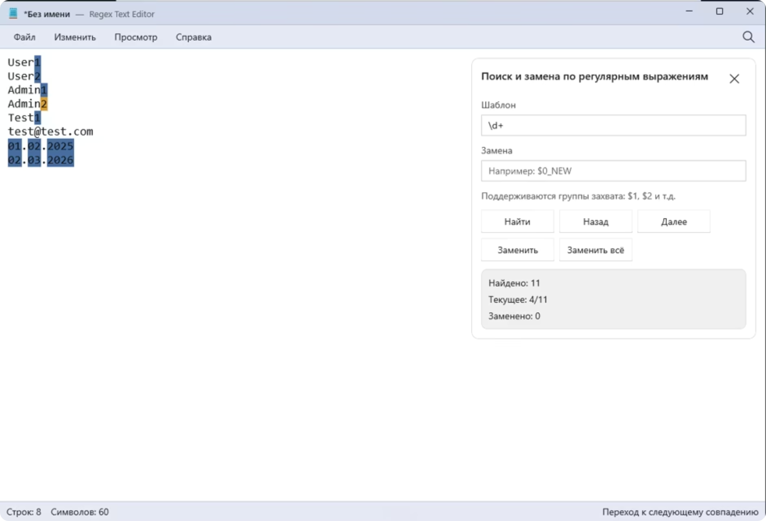
Подсветка и навигация
Все совпадения
подсвечиваются синим фоном
Текущее совпадение
выделяется отдельно жёлтым
Кнопки навигации
«Назад» и «Далее»
Циклическая навигация
[Скриншот поиска по шаблону \d+]
переход от последнего к первому

Slide 12

Замена по регулярному выражению
Замена текущего
Замена всех
изменяется одно выбранное совпадение
ReplaceOnlyCurrent
изменяются все совпадения
Regex.Replace
Пример с группами захвата
Шаблон: (\d{2})\.(\d{2})\.(\d{4})
Замена: $3-$2-$1
Результат: 01.02.2025 → 2025-02-01
После замены приложение повторно выполняет поиск, чтобы обновить позиции совпадений.

Slide 13
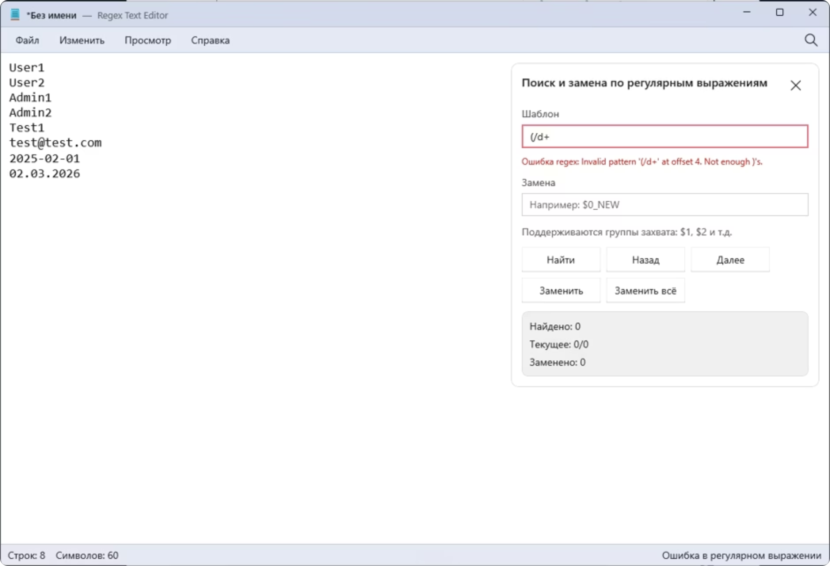
Обработка ошибок
При вводе некорректного шаблона (например, (\d+) приложение не завершается аварийно.
Валидация
Попытка создать new Regex(pattern) — перехват ArgumentException
Визуальный сигнал
Поле шаблона выделяется красной рамкой
Текст ошибки
Сообщение из исключения отображается под полем ввода
Блокировка
Поиск и замена не выполняются до исправления шаблона

Slide 14
Функциональное тестирование
Проверено 15 пользовательских сценариев
Создание нового документа
Открытие файла
Сохранение файла
Сохранение под новым именем
Подсчёт строк и символов
Поиск чисел
Поиск строк по шаблону
Переход к следующему совпадению
Переход к предыдущему совпадению
Замена текущего совпадения
Замена всех совпадений
Замена с группами захвата
Некорректное регулярное выражение
Закрытие панели поиска
Проверка несохранённых изменений

Slide 15
Результаты работы
Цель курсовой работы достигнута
Разработан текстовый редактор на C#
Реализована работа с файлами
Добавлен поиск по регулярным выражениям
Реализована замена текущего и всех совпадений
Поддерживаются группы захвата
Проведено функциональное тестирование
Приложение демонстрирует применение C#, .NET 8 и WinUI 3 для обработки текстовой информации.

